Slide 1

JavaScript: el lenguaje que hace funcionar la web
Prof. Ramiro Estigarribia
Link a la presentación

Slide 2
🧠¿Qué es JavaScript?
Es un lenguaje de programación que se utiliza para crear aplicaciones web.
Es el lenguaje que hace que las páginas web cobren vida. Es como el "cerebro" que le da interactividad a todo.
Página oficial: JavaScript.com

Slide 3
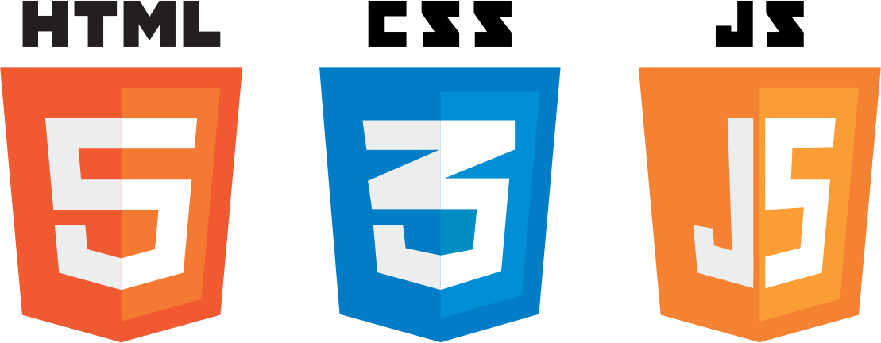
¿Por qué utilizar JavaScript?
Es uno de los 3 lenguajes nativos del desarrollo web:
1. HTML para definir el contenido de las páginas web
2. CSS para especificar el diseño de las páginas web
3. JavaScript para programar el comportamiento.

Slide 4
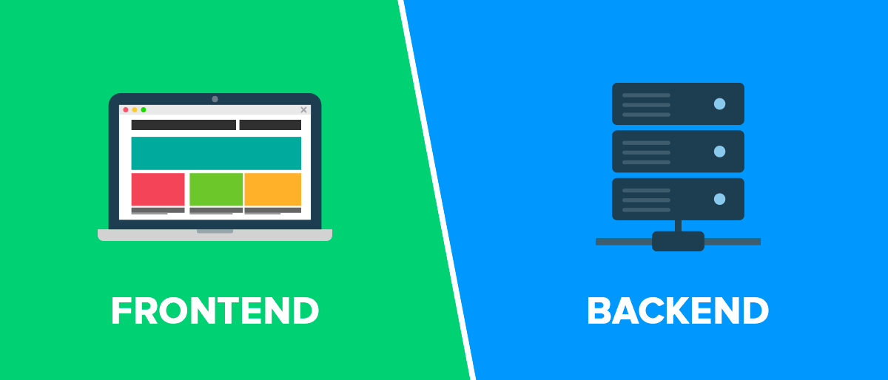
JavaScript en FrontEnd y BackEnd
Muchos programas de escritorio y servidores también se programan con JavaScript.
Node.js es el más conocido en programación BackEnd.

Slide 5
Cambiar Contenido:innerHTML
Probar el código: https://w3schools.com
Permite escribir en un elemento HTML. (un texto, un dato, etc)
El método getElementById() permite buscar elementos por el identificador (id).
El siguiente ejemplo "busca" un elemento HTML (con id="demo") y cambia el contenido del elemento (innerHTML) a "Hola":
document.getElementById("demo").innerHTML = "Hola";

Slide 6
Cambiar Valores de Atributos
Probar el código: https://w3schools.com
En este ejemplo se modifica el atributo src de una imagen:
<button onclick="document.getElementById('myImage').src='pic_bulbon.gif'"> Turn on the light</button>
<img id="myImage" src="pic_bulboff.gif">
<button onclick="document.getElementById('myImage').src='pic_bulboff.gif'"> Turn off the light</button>

Slide 7
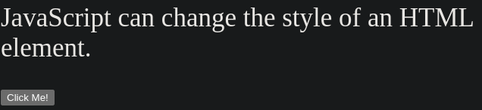
Cambiar Estilos CSS
Probar el código: https://w3schools.com
Cambiar el estilo CSS de un elemento HTML es una variante de cambiar un atributo HTML:
document.getElementById("demo").style.fontSize = "35px";

Slide 8
Actividad 1: Cambiar Estilos CSS
Actividad: Implementar, comprender y personalizar el código en Visual Studio Code y compartir. (5 minutos)
Abrir Visual Studio Code.
Crear una carpeta (Clase 4) y una vez dentro, crear 1 archivo: estilos.html
Realizar cambios y mejoras!: Botón para achicar el texto.
Compartir el código! https://onecompiler.com/html/438ds5hrz

Slide 9
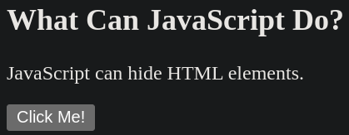
Ocultar elementos HTML
Probar el código: https://w3schools.com
Se pueden ocultar elementos HTML cambiando el display:
document.getElementById("demo").style.display = "none";

Slide 10
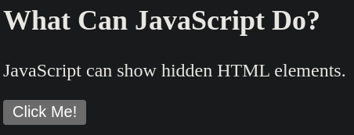
Mostrar elementos HTML
Probar el código: https://w3schools.com
Se pueden mostrar elementos HTML cambiando el display:
document.getElementById("demo").style.display = "block";

Slide 11
Actividad 2: Ocultar Elementos
Actividad: Implementar, comprender y personalizar el código en Visual Studio Code y compartir. (5 minutos)
Abrir Visual Studio Code.
Crear 1 archivo: ocultar.html
Realizar cambios y mejoras!: Botón para mostrar
Compartir el código! https://onecompiler.com/html/438dsnrt4

Slide 12
¿Qué es la etiqueta <script>?
Probar el código: https://w3schools.com
Es la etiqueta de JavaScript y permite insertar código en un archivo HTML.
En HTML el código JavaScript debe insertarse entre etiquetas:
<script> document.getElementById("demo").innerHTML = "Hello"; </script>

Slide 13
¿Dónde se ubica el <script>?
Probar el código: https://w3schools.com
Se puede colocar en la sección <body> o <head>.
<html> <body> <script> ... </script>
</body> </html>
* Muchos programadores recomiendan colocar el <script> al final del body porque mejora la velocidad. Javascript en el Head o en el cierre del body?

Slide 14
JavaScript en Archivo Externo
Probar el código: https://w3schools.com
También se pueden colocar en archivos externos que son llamados.
<script src="myScript.js"></script>

Slide 15
Ventajas de JavaScript Externo
🧼 Código limpio y organizado: Separar el HTML del JavaScript hace que cada archivo tenga su rol claro.
🔁 Reutilización fácil: Podés usar el mismo archivo JavaScript en varias páginas.
🚀 Mejora el rendimiento: Los navegadores pueden guardar en caché el archivo externo, lo que acelera la carga en visitas futuras.
👨‍💻 Trabajo en equipo: En proyectos grandes, distintos miembros pueden trabajar en HTML, CSS y JS sin pisarse.

Slide 16
Actividad 3: Mostrar y Ocultar
Actividad: Implementar, comprender y personalizar el código en Visual Studio Code y compartir. (5 minutos)
Abrir Visual Studio Code.
Crear 1 archivo: mostrar.html
Realizar cambios y mejoras! que el script sea externo
Compartir el código! https://onecompiler.com/html/438dsvzsr

Slide 17
Es opcional terminar con punto y coma
Es opcional terminar una línea de código con punto y coma.
<script> document.getElementById("demo").innerHTML = "Hello" </script>
JavaScript posee: Automatic Semicolon Insertion.
Artículo: Punto y coma en JavaScript

Slide 18
¿Cómo mostrar datos en JavaScript?
JavaScript puede "mostrar" datos de diferentes maneras:
Escribir en un elemento HTML, usando innerHTML.
Mostrar en la salida HTML usando document.write().
Mostrar en un cuadro de alerta, usando window.alert().
Mostrar en la consola del navegador, usando console.log().

Slide 19
1.Mostrar usando innerHTML
Probar el código: https://www.w3schools.com
Para acceder a un elemento HTML, JS puede usar el método document.getElementById (id).
El atributo id define el elemento HTML. La propiedad innerHTML define el contenido HTML
<p id="demo"></p>
document.getElementById("demo").innerHTML = 5 + 6;

Slide 20
2.Mostrar con document.write()
Probar el código: https://w3schools.com
Es similar al comando print de PHP y muchos otros lenguajes.
<script> document.write('Hola Mundo'); </script>

Slide 21
3.Mostrar en un cuadro de alerta
Probar el código: https://w3schools.com
Puede usar un cuadro de alerta para mostrar datos:
<script>
alert(5 + 6);
</script>

Slide 22
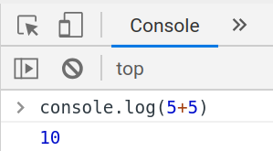
4.Mostrar en la consola del navegador
Probar el código: https://w3schools.com
Puede usar el método console.log() para mostrar datos en la consola del Navegador.
<script> console.log(5 + 5); </script>

Slide 23
Opcional: Llamar a la Impresora
Probar el código: https://w3schools.com
El método window.print() permite imprimir el contenido de la página actual.
<button onclick="window.print()">Print this page</button>

Slide 24
Sentencias
Probar el código: https://w3schools.com
Se componen de: valores, operadores, expresiones, palabras clave, funciones y comentarios. Es similar a muchos otros lenguajes.
let x, y, z; // Statement 1 x = 5; // Statement 2 y = 6; // Statement 3 z = x + y; // Statement 4

Slide 25
Variables en JavaScript
Probar el código: https://w3schools.com
Se utilizan para almacenar valores de datos.
Es similar a muchos otros lenguajes.
let x; //Declara la variable
x = 6; //Le asigna el valor 6
* También se puede declarar con: var y const (constante). var, let y const: ¿Cuál es la diferencia?

Slide 26
¿Cuándo usar Var?
Probar el código: https://w3schools.com
Si desea que su código se ejecute en un navegador antiguo/obsoleto. En otros casos no conviene.
Var se utilizó por defecto entre 1995 y 2015.
Let y Const se agregaron a JavaScript en 2015.
var x = 5; var y = 6; var z = x + y;

Slide 27
¿Cuándo usar Const?
Probar el código: https://w3schools.com
Se utiliza para variables que no cambian su valor.
Si cree que el valor de la variable puede cambiar, es mejor utilizar let.
const price1 = 5; const price2 = 6; let total = price1 + price2;

Slide 28
Actividad 4: Mostrar Datos
Actividad: Implementar, comprender y personalizar el código en Visual Studio Code y compartir. (5 minutos)
Crear 1 archivo: datos.html
Realizar cambios y mejoras! que el script sea externo
Compartir el código! https://onecompiler.com/html/43gqcga3c

Slide 29
Concatenar texto
Probar el código: https:/.w3schools.com
Los valores pueden ser de varios tipos, como números y cadenas.
Por ejemplo, "John" + " " + "Doe", se evalúa como "John Doe":
https://www.w3schools.com/js/tryit.asp?filename=tryjs_syntax_expressions_strings

Slide 30
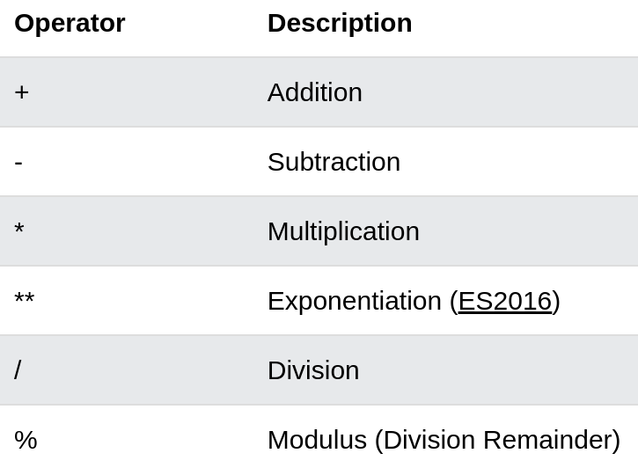
Operadores Matemáticos

Slide 31
Exponenciación
Probar el código: https://w3schools.com
El operador de exponenciación (**) eleva al primer operando a la potencia del segundo operando.
let x = 5; document.getElementById("demo").innerHTML = x ** 2;

Slide 32
Tipos de Datos
Las variables pueden contener muchos tipos de datos: números, cadenas y más de forma automática.
let length = 16; // Number
let lastName = "Johnson"; // String
let x = {firstName:"John", lastName:"Doe"}; // Object

Slide 33
Tipos de Datos son Dinámicos
Probar el código: https://w3schools.com
JavaScript tiene tipos de datos dinámicos.
Esto significa que la misma variable se puede utilizar para contener diferentes tipos de datos:
let x; //Ahora x no está definido
x = 5; //Ahora x es un número
x = "Juan"; //Ahora x es una cadena

Slide 34
El Operador: typeoff
Probar el código: https://w3schools.com
Retorna el tipo de dato una variable de JavaScript.
typeof "John" // Devuelve "string"
typeof 555 // Devuelve "number"

Slide 35
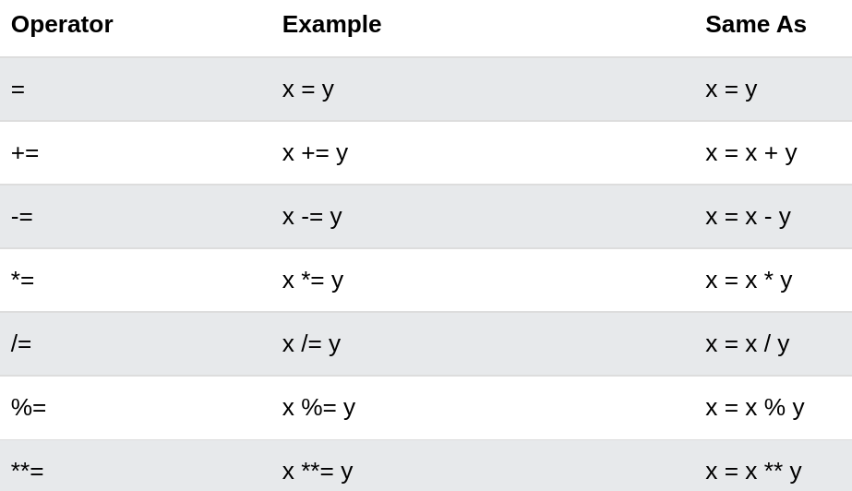
Operadores de Asignación

Slide 36
Actividad 5: Tipos de Datos
Actividad: Implementar, comprender y personalizar el código en Visual Studio Code y compartir. (5 minutos)
Crear 1 archivo: tipos.html
Realizar cambios y mejoras!
Compartir el código! que el script sea externo https://onecompiler.com/html/43gqdah6w

Slide 37
¿Qué es una Función?
Probar el código: https://w3schools.com
👉 Es bloque de código que agrupa instrucciones para realizar una tarea específica.
La defines una vez y luego la puedes usar (invocar) cuando quieras, las veces que quieras.
👉Es como una receta: le das un nombre, defines los pasos (código) y luego la puedes usar cada vez que quieras.

Slide 38
Invocación de Función
Probar el código: https://w3schools.com
El código dentro de la función se ejecutará cuando "algo" invoque (llame) a la función:
Cuando ocurre un evento (un usuario hace clic en un botón)
Cuando se invoca (llama) desde código JavaScript
Automáticamente (auto invocado)

Slide 39
Actividad 6: Funciones
Actividad: Implementar, comprender y personalizar el código en Visual Studio Code y compartir. (5 minutos)
Abrir Visual Studio Code.
Crear 1 archivo: funciones.html
Realizar cambios y mejoras! que el script sea externo
Compartir el código! https://onecompiler.com/html/438dtk4q9

Slide 40
Actividad 7: Acceder a la cámara
Actividad: Implementar, comprender y personalizar el código en Visual Studio Code y compartir. (5 minutos)
Abrir Visual Studio Code.
Crear 1 archivo: camara.html
Realizar cambios y mejoras! Poner en colores
https://onecompiler.com/html/44fd6k659

